Slide 1
离散数学
华南理工大学
1

Slide 2
第 1 章逻辑与证明、集合与函数
嵌套量词
第 1.4 节
2

Slide 3
目录
1
嵌套量词到自然语言的翻译
2
涉及嵌套量词的语句到逻辑表达式的翻译
3
带有嵌套量词逻辑表达式的否定
4
量词的顺序
3

Slide 4
嵌套量词到自然语言的翻译
4

Slide 5
示例 1
5
∀x ∀y (x + y = y + x)
表示对于所有实数 x 和 y，x + y = y + x。
∀x ∃y (x + y = 0)
说的是，对于每个实数 x，都有实数 y，使得 x + y = 0。

Slide 6
示例 2
6
∀x ∀y ((x >0) ∧ (y <0) → (xy<0))
这句话是说，对于每个实数 x 和 y，如果 x >0，y <0，那么 xy<0 。
"正实数与负实数的乘积是负实数"。

Slide 7
示例 3
∀x (C(x) ∨ ∃y (C(y) ∧ F(x, y)))，其中 C(x) 是 "x 有一台电脑"，F(x, y) 是 "x 和 y 是朋友"，而 x 和 y 的话语范围都包括你们学校的所有学生。
你们学校的每个学生都有一台电脑，或者他们的朋友有一台电脑。
7

Slide 8
示例 4
∀x ∀y ∀z
((F(x, y) ∧ F(x, z) ∧ (y≠z)) → ¬ F(y, z))
其中，F(a, b) 表示 a 和 b 是朋友，x、y 和 z 的讨论范围包括贵校的所有学生。
对于所有学生来说，他们的朋友都不是彼此的朋友。
8

Slide 9
涉及嵌套量词的语句到逻辑表达式的翻译
9

Slide 10
示例 5
前附件公式
10
F(x) 表示 "x 是女性"。
P(x) 表示 "x 是父母"。
M（x，y）表示 "x 是 y 的母亲"。
"如果一个人是女性，并且是父母，那么这个人就是某人的母亲"
∀x ((F(x) ∧ P(x)) → ∃y M(x, y))
∀x ∃y ((F(x) ∧ P(x)) → M(x, y))

Slide 11
例 6
B（x，y）表示 "y 是 x 最好的朋友"。
∀ x ∃y (B(x, y) ∧ ∀z ((z≠y) → ¬ B(x, z)))
"每个人都有一个最好的朋友"
11

Slide 12
例 7
12
P(w, f) 表示 "w 选了 f "
Q(f, a) 表示 "f 是 a 上的航班"
R(w, f, a) 表示 "w 在 a 上拍摄了 f"
"有位女士搭乘过世界上所有航空公司的航班"
∃w ∀a ∃f (P(w, f) ∧ Q(f, a) )
∃w ∀a ∃f R(w, f, a)

Slide 13
例 8-9
13
"两个正整数之和为正数"。
∀x ∀y ((x > 0) ∧ (y > 0) → (x + y >0 ))
"除了零，每个实数都有乘法逆"。
∀x ((x≠0) → ∃y ( xy = 1 ))

Slide 14
练习
1.假设 P(x)：x 是某种液体；G(x)：x 是某种金属；R(x,y)：x 能溶解 y。
将句子 "某种液体可以溶解任何金属 "表达为逻辑表达式，如_____________________
14

Slide 15
练习
2.设 C(x)：x 是一台计算机。D(x)：x 是外围设备。P(x, y): x 可以与 y 通信。将句子 "有些计算机不能与某些外围设备通信 "用逻辑表达式表示为
15

Slide 16
带有嵌套量词逻辑表达式的否定
16

Slide 17
例 10
17
∀x ∃y (xy = 1)
¬ ∀x ∃y (xy = 1)
⇔ ∃x ¬ ∃y (xy = 1)
⇔ ∃x ∀y ¬ (xy = 1)
⇔ ∃x ∀y ( xy≠1 )

Slide 18
例 11
18
例 7 中逻辑表达式的否定是什么？
∃w ∀a ∃f (P(w, f) ∧ Q(f, a) ) 例 7
¬ ∃w ∀a ∃f (P(w, f) ∧ Q(f, a) )
⇔ ∀w ¬ ∀a ∃f (P(w, f) ∧ Q(f, a) )
⇔ ∀w ∃ a ¬ ∃f (P(w, f) ∧ Q(f, a) )
⇔ ∀w ∃ a ∀ f ¬ (P(w, f) ∧ Q(f, a) )
⇔ ∀w ∃ a ∀ f ( ¬ P(w, f) ∨ ¬ Q(f, a) )

Slide 19
例 12 和例 13
使用量词对极限定义进行逻辑表达。
Limx→a f ( x ) = L
∀ε>0 ∃δ >0 ∀x >0 (0<|x–a|<δ) → | f (x)–L|<ε)
Limx→a f ( x ) ≠ L
¬∀ε>0 ∃δ >0 ∀x >0 (0<|x–a|<δ) →|f (x)-L|<ε)
⇔∃ε >0 ∀δ >0 ∃x >0 ¬((0<|x–a|<δ)→|f (x)-L|<ε)
⇔∃ε >0 ∀δ >0 ∃x >0 ¬(¬(0<|x–a|<δ) ∨ |f (x)-L|<ε)
⇔∃ε >0 ∀δ >0 ∃x >0 (0<|x–a|<δ) ∧ ¬|f (x)-L|<ε)
⇔∃ε >0 ∀δ >0 ∃x >0 (0<|x–a|<δ) ∧ |f (x)-L|≥ε)
19

Slide 20
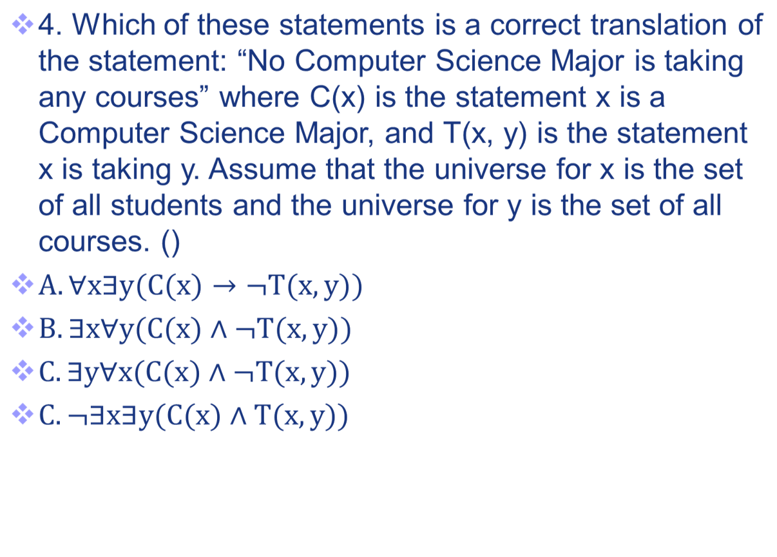
练习
3.以下哪一个选项是对下述语句的正确逻辑翻译：“没有任何计算机科学专业的学生在上任何课程”？其中，
C(x) 表示“x 是一名计算机科学专业的学生”，T(x,y) 表示“x 正在上课程 y”。假设对于 x 来说，论域是所有学生；对于 y 来说，论域是所有课程。()
.
20

Slide 21
练习
4.考虑语句 ∀x ∃ y(M(x)→C(x,y))，其中 M(x) 表示 x 是数学专业，C(x,y) 表示 x 完成了 y，x 的论域由所有学生组成，y 的论域由所有计算机项目组成。哪项陈述是该陈述的英文翻译？
A.每个数学专业的学生都完成一个计算机项目。
B.每个数学专业的学生都完成了所有计算机项目。
C.每个数学专业学生至少完成一个计算机项目。
D.一些数学专业的学生未能完成所有计算机项目。
21

Slide 22
量词的顺序
22

Slide 23
两个变量的量化
23
∀x ∀y P(x,y) ∀y ∀x P(x,y)
何时为真？ 对于每个 x、y，P(x,y) 都为真。
何时为假？ 有一对 x、y，P(x, y) 为假。
∀x ∃y P(x,y)
何时为真？对于每个 x，都有 P(x,y) 为真的 y。
何时为假？有一个 x，对于每个 y，P(x,y) 都是假的。

Slide 24
两个变量的量化
∃x ∀y P(x,y)
何时为真？有一个 x，对于每个 y，P(x,y) 都为真。
何时为假？对于每个 x，都有一个 P(x,y) 为假的 y。
∃x ∃y P(x,y) ∃y ∃x P(x,y)
何时为真？有一对 x、y，P(x, y) 为真。
何时为假？对于每个 x、y，P(x,y) 都是假的。
24

Slide 25
练习
5.T（"真"）或 F（"假"）：
∃y∀x A(x,y)⇔ ∀x∃y A(x,y)
25

Slide 26
示例 14
假设 Q(x,y,z) 是 "x+y=z "语句
∀x ∀y ∃z Q(x,y,z)
"对于所有实数 x 和所有实数 y，存在一个实数 z，使得 x+y=z" 。 正确
∃z ∀x ∀y Q(x,y,z) False
有一个实数 z，对于所有实数 x 和 y，x+y=z 为真
26

Slide 27
命题符号化
27
(1)有些液体能够溶解任何金属
(2)任何金属均可溶解于某种液体之中

Slide 28
命题符号化
设P(x):x是液体,G(x):x是金属,R(x,y):x溶解y
(1)有些液体能够溶解任何金属
(∃ x) (P(x) ∧ (∀ y) (G(y) → R(x,y)))
(2)任何金属均可溶解于某种液体之中
(∀ x) (G(x) → (∃ y) (P(y) ∧ R(y,x)))
28

Slide 29
将命题翻译成自然语言
已给谓词如下：
P(x):x是素数
E(x):x是偶数
O(x):x是奇数
N(x,y):x可以整除y
（1） (∀x) (P(x)→ (∃y) (O(y)∧ N(y,x)))
（2） (∀x) (O(x)→ (∃y) (E(y)∧ ¬ N(y,x)))
29

Slide 30
将命题翻译成自然语言
（1） (∀x) (P(x)→ (∃y) (O(y)∧ N(y,x)))
对任意素数x，存在一个奇数y，使得y整除x
（2） (∀x) (O(x)→ (∃y) (E(y)∧ ¬ N(y,x)))
对任意一个奇数，都存在一个不整除它的偶数
30

Slide 31
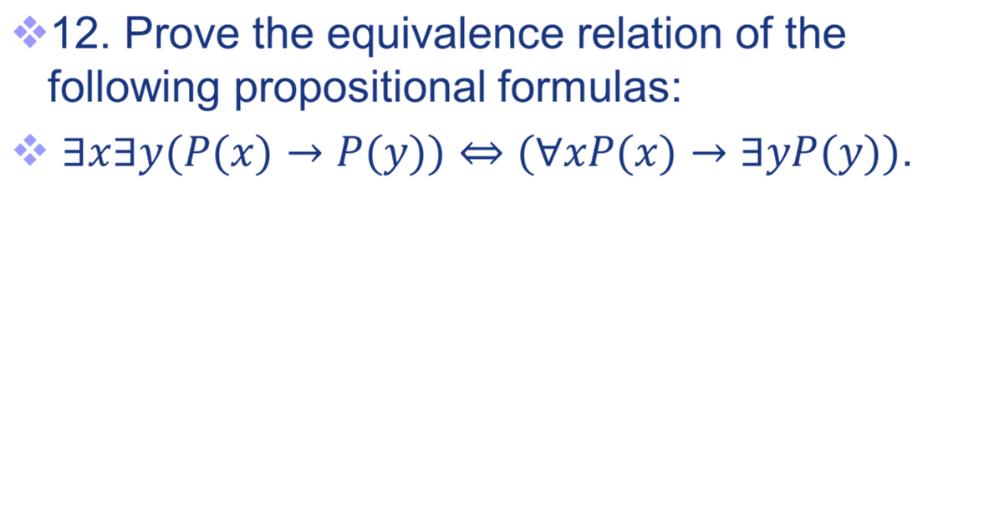
练习
6.证明下述命题的等价性：
31

Slide 32
第 1.4 节结束
32
32

